Slide 1
Формирование у детей старшего дошкольного возраста представлений об улицах родного города посредством наглядного моделирования
Составила: Бунькова Оксана Николаевна, воспитатель

Slide 2
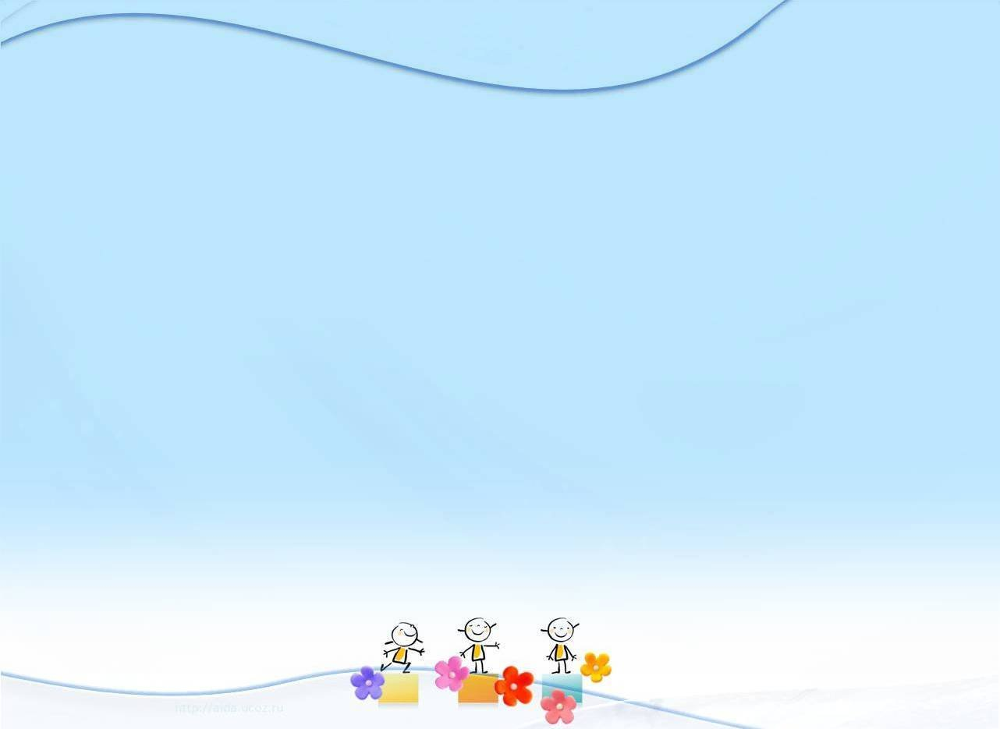
Цель: формирование у детей представлений о современном виде улиц родного города и его исторических объектов, повышение познавательной активности путем составления модели улицы с помощью предметных моделей и пиктограмм.
Задачи:
Формировать представления детей об улицах родного города, его исторических объектах, посредством построения наглядной модели,
Познакомить со способом моделирования из предметных моделей и пиктограмм.
Развивать мышление, память, познавательную активность детей в ходе моделирования.
Воспитывать интерес к изучению родного города и новой необычной технике моделирования.

Slide 3
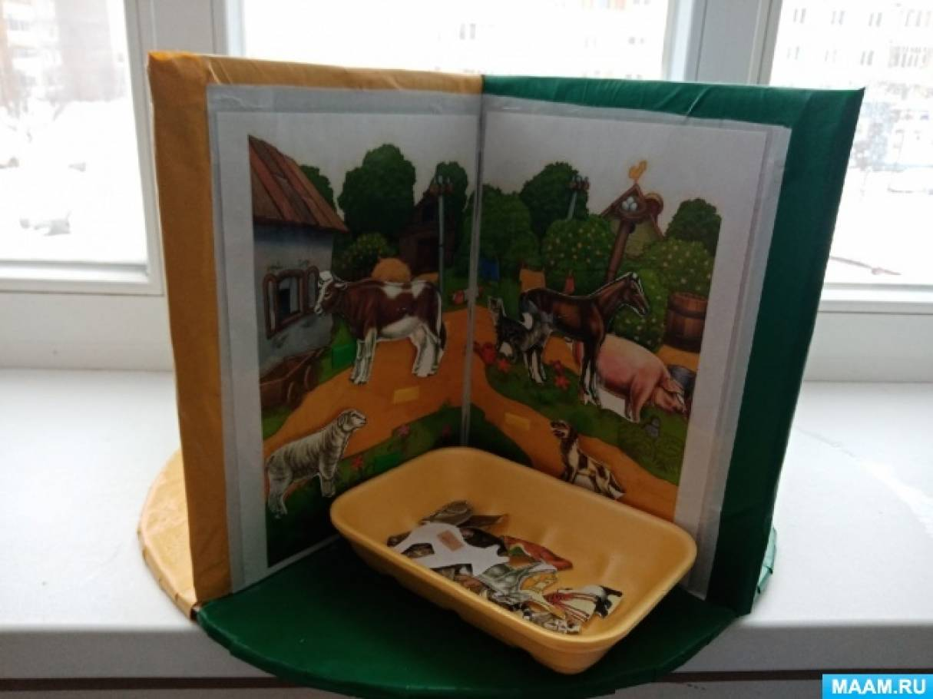
Наглядное моделирование – это воспроизведение существенных свойств изучаемого объекта, создание его заместителя и работа с ним.
Модель - это предметное, графическое или действенное изображение чего-либо, а процесс создания модели называется моделирующей деятельностью.
Глобус - это предметная модель Земли, а его изготовление воспитателем вместе с детьми можно назвать моделирующей деятельностью. Главной характеристикой модели является то, что она отражает, содержит в себе существенные особенности натуры.

Slide 4
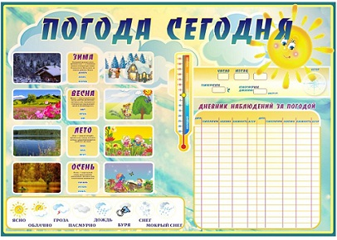
Графические модели – это схемы или графики

Slide 5
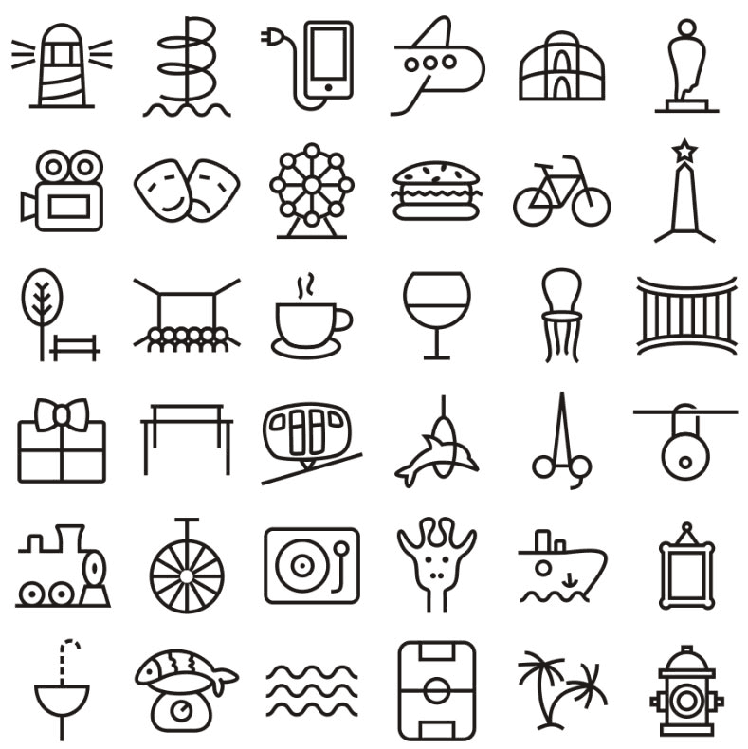
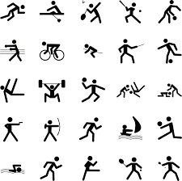
Пиктограмма

Slide 6
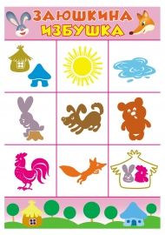
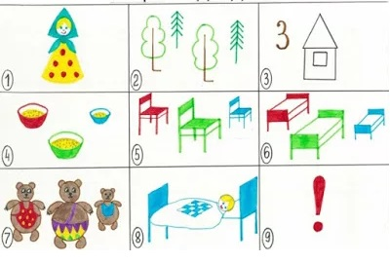
Мнемотаблица

Slide 7
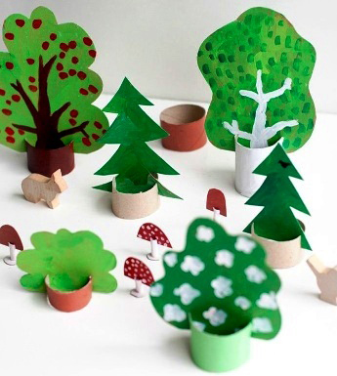
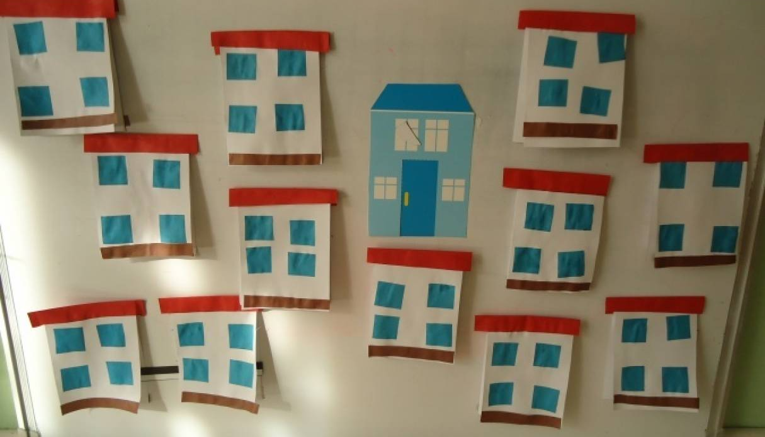
Предметно-схематические модели

Slide 8
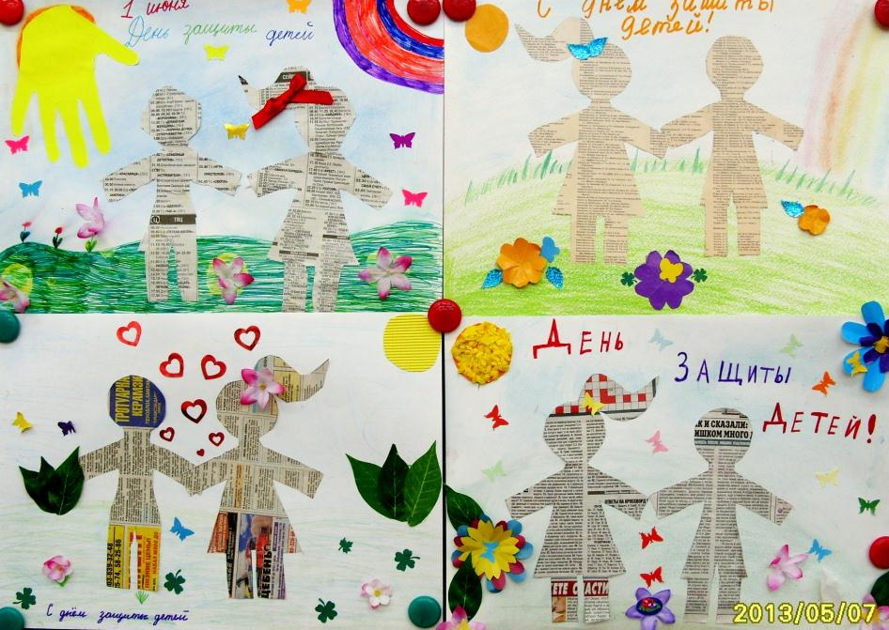
Коллаж:

Slide 9
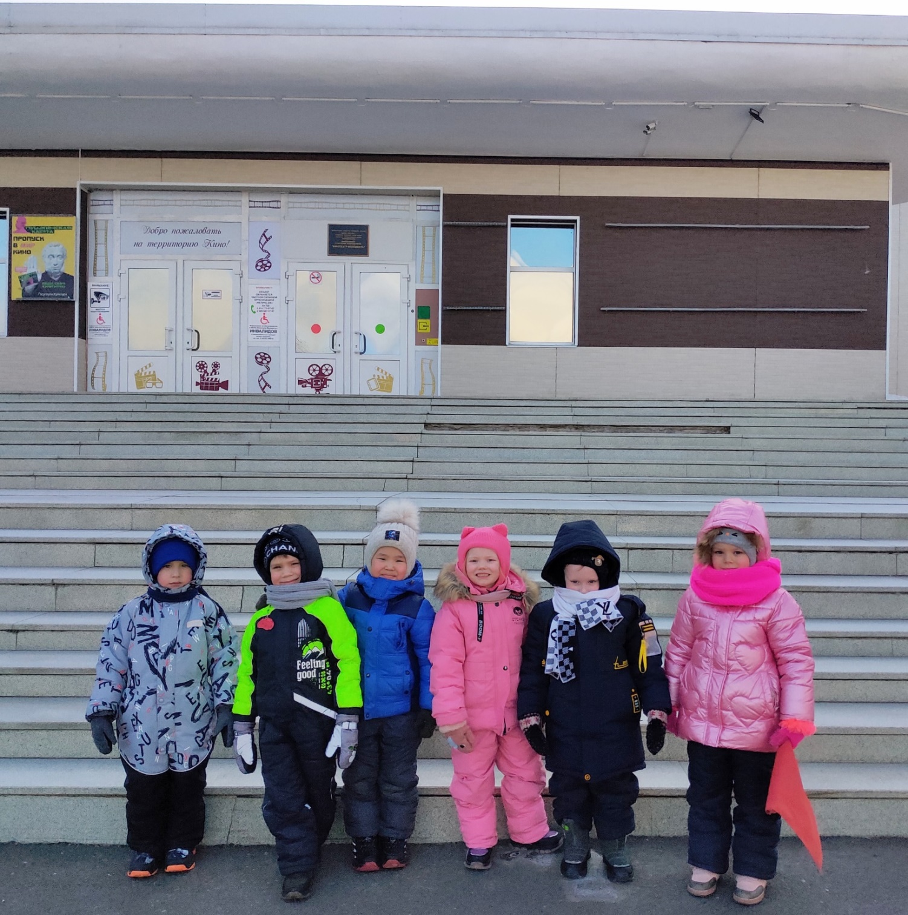
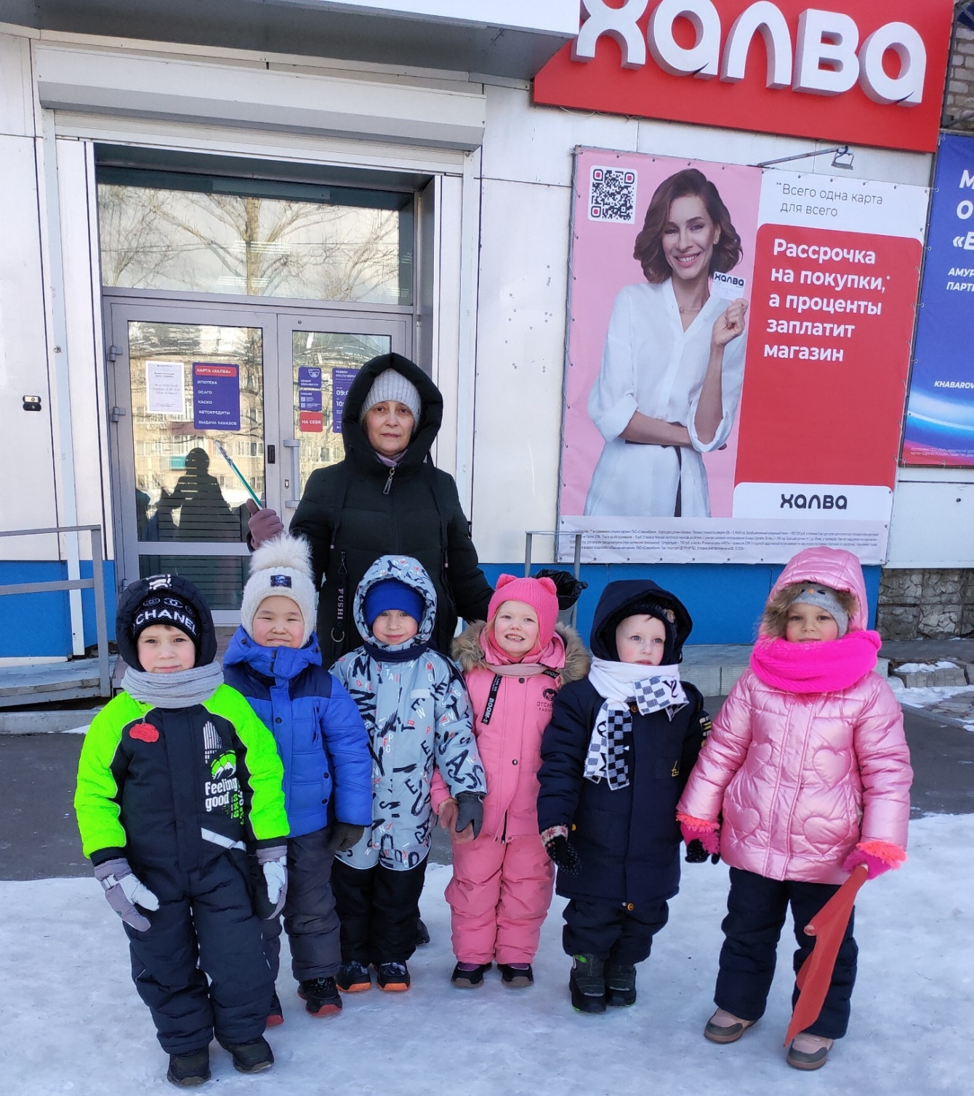
Экскурсия по Комсомольскому проспекту

Slide 10
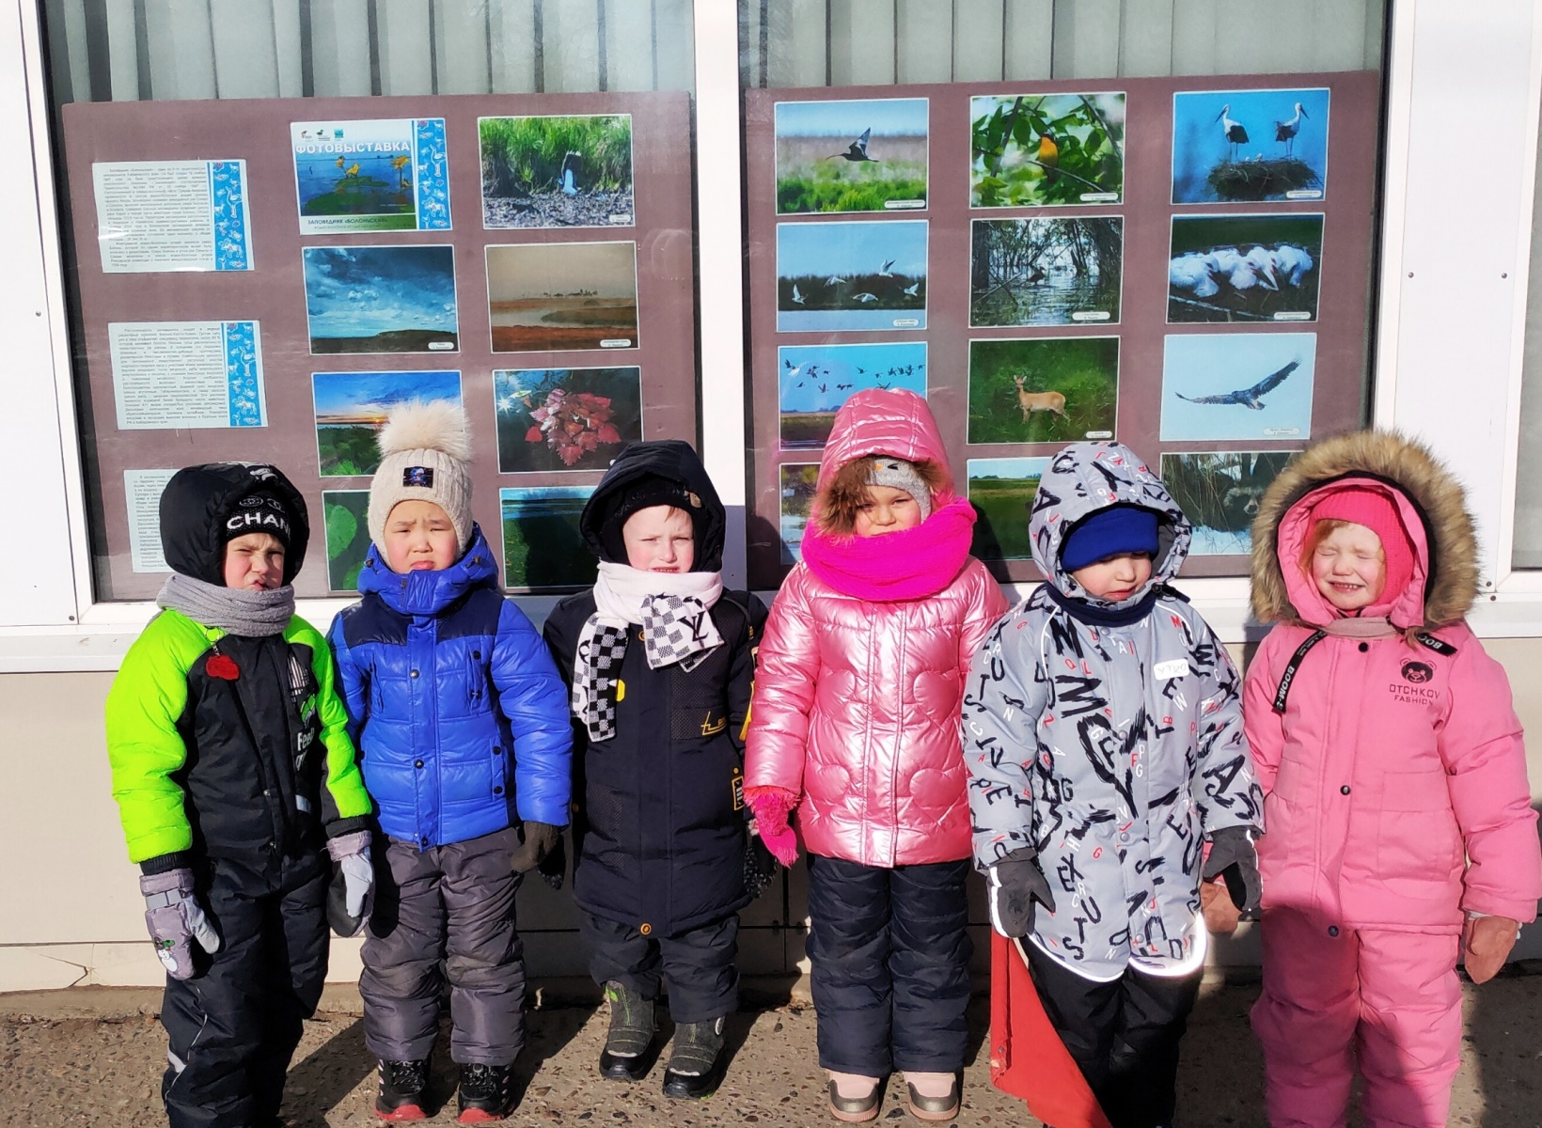
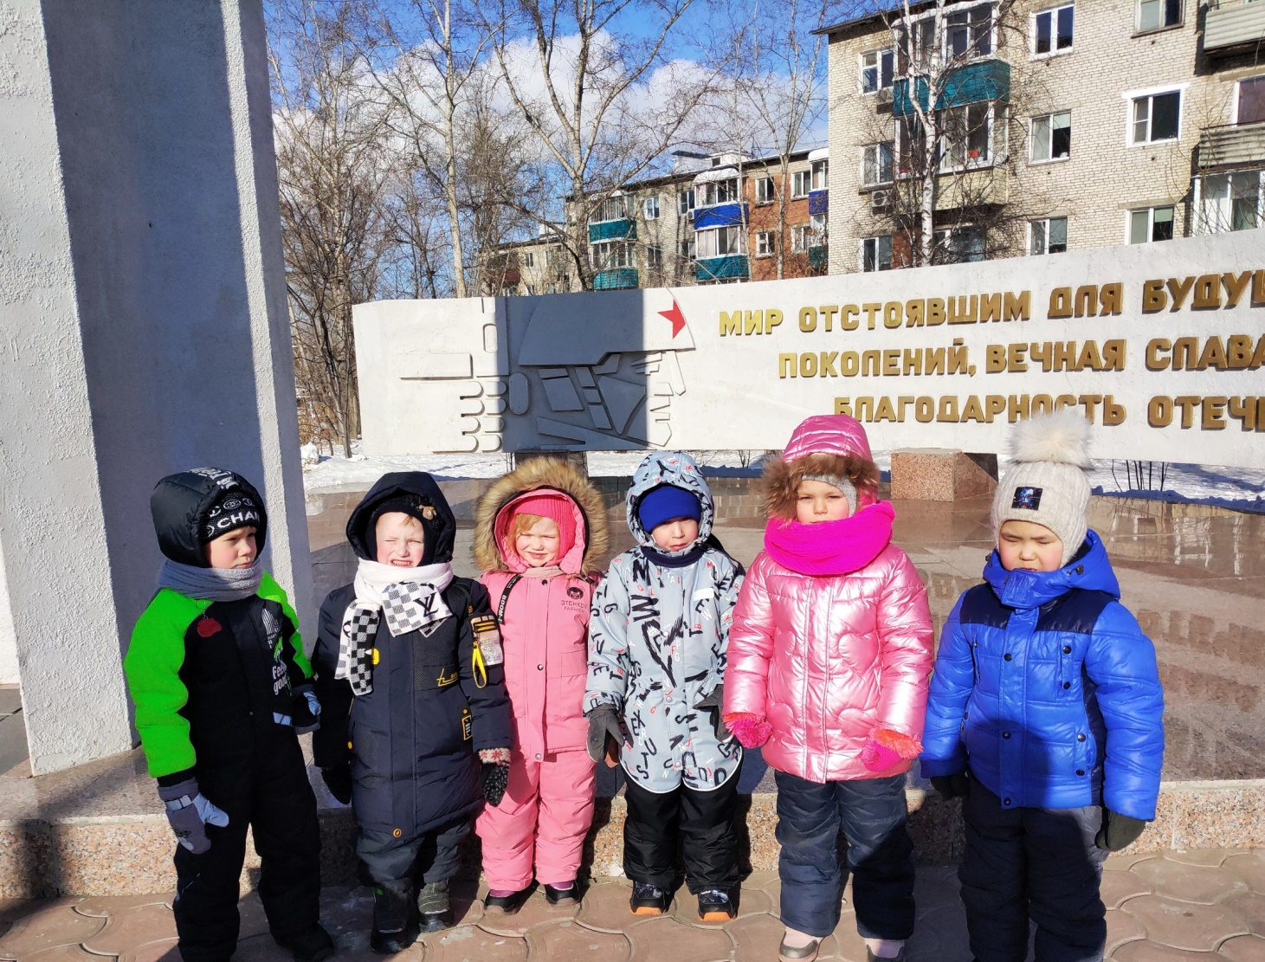
Обелиск памяти
Амурский городской краеведческий музей

Slide 11
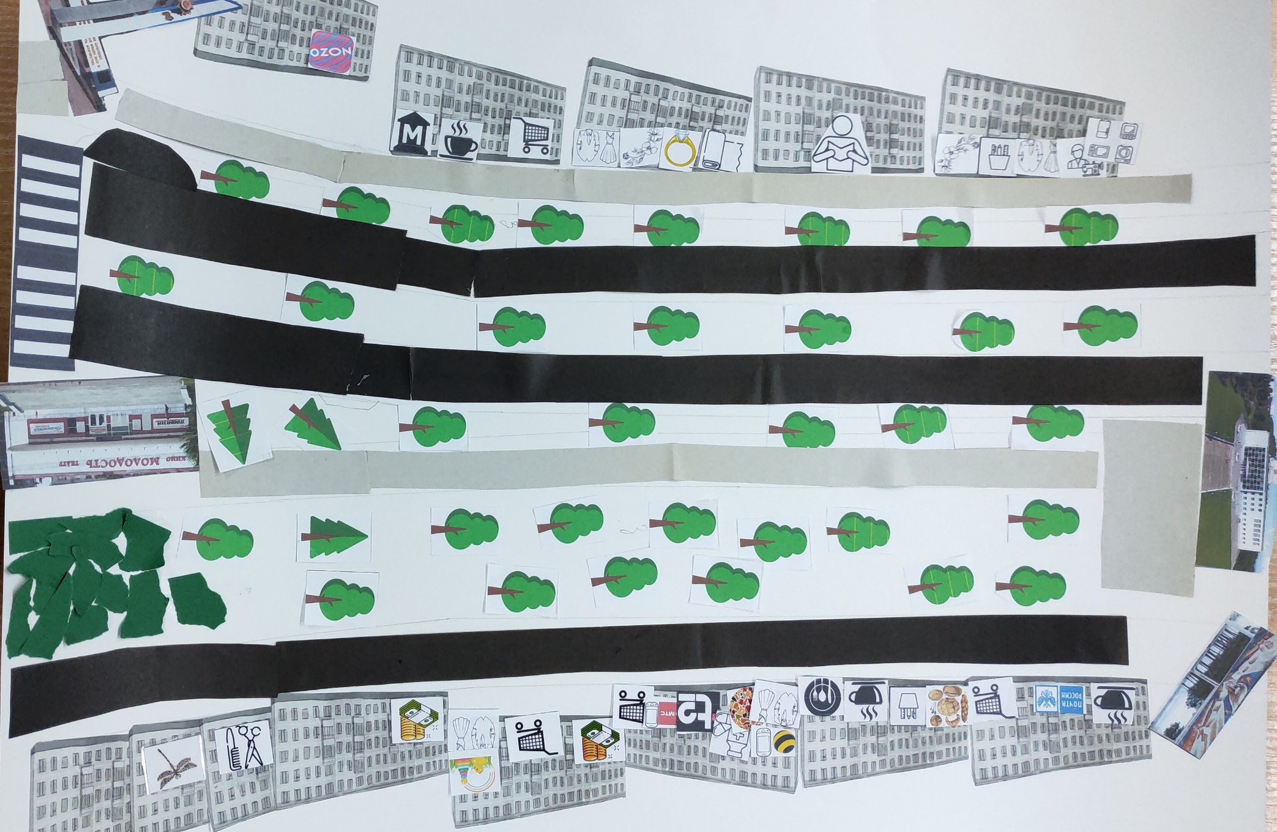
Изготовление коллажа на основе схемы

Slide 12
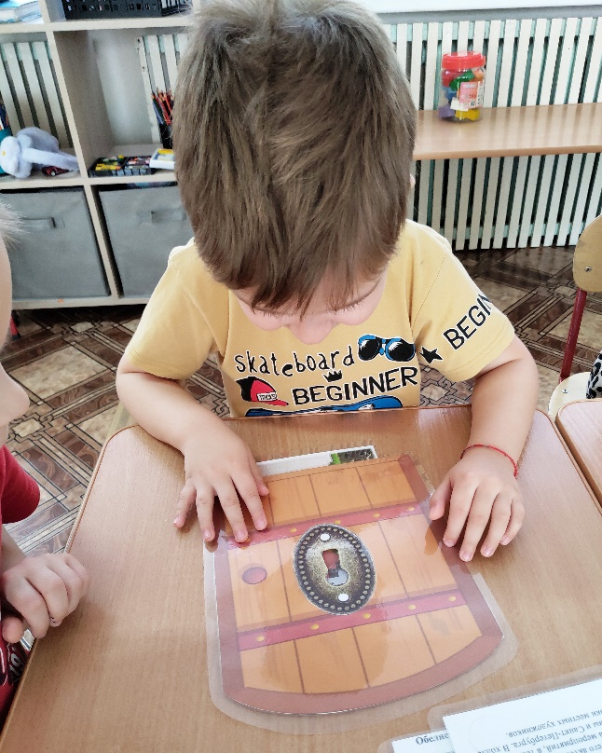
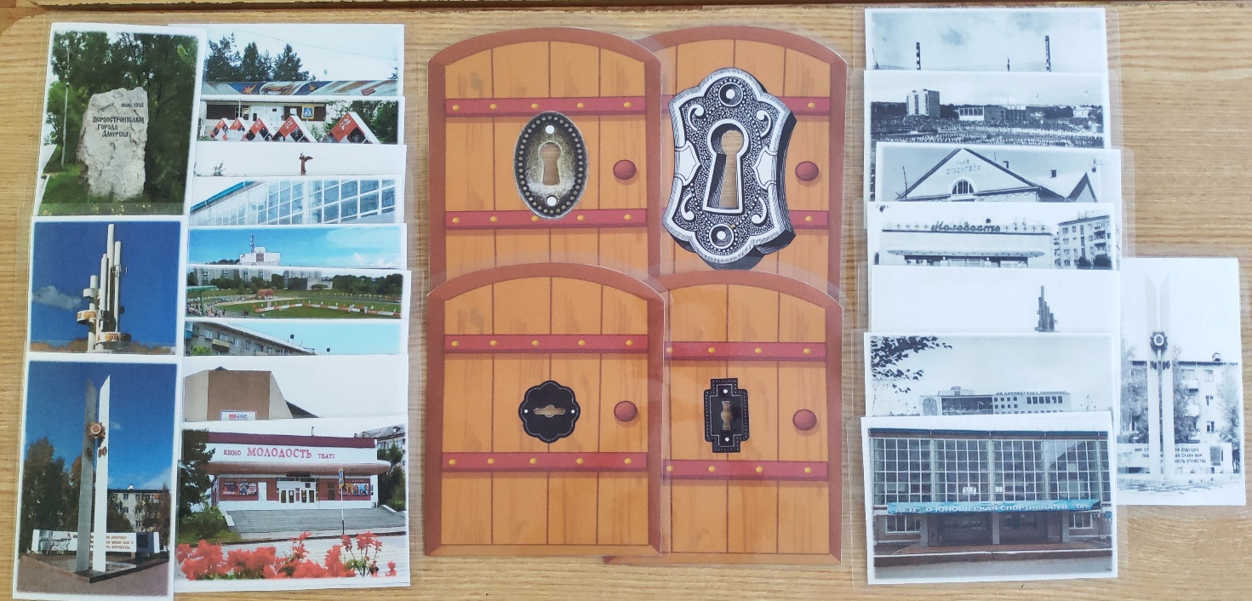
Дидактическая игра по формированию исторических представлений о родном городе для детей 5-7 лет «Сквозь замочную скважину»
В комплект игры входят картинки с видами памятников и других объектов города Амурска, комплект карточек с прорезями замочной скважины разных величин.
Ход игры:
Воспитатель вместе с детьми рассматривает картинки с изображением памятников. Ребенок, перемещая замочную скважину, пытается определить памятник, дать краткое описание его.
Игровое правило:
Рассматривать картинку можно только с помощью замочной скважины.

Slide 13
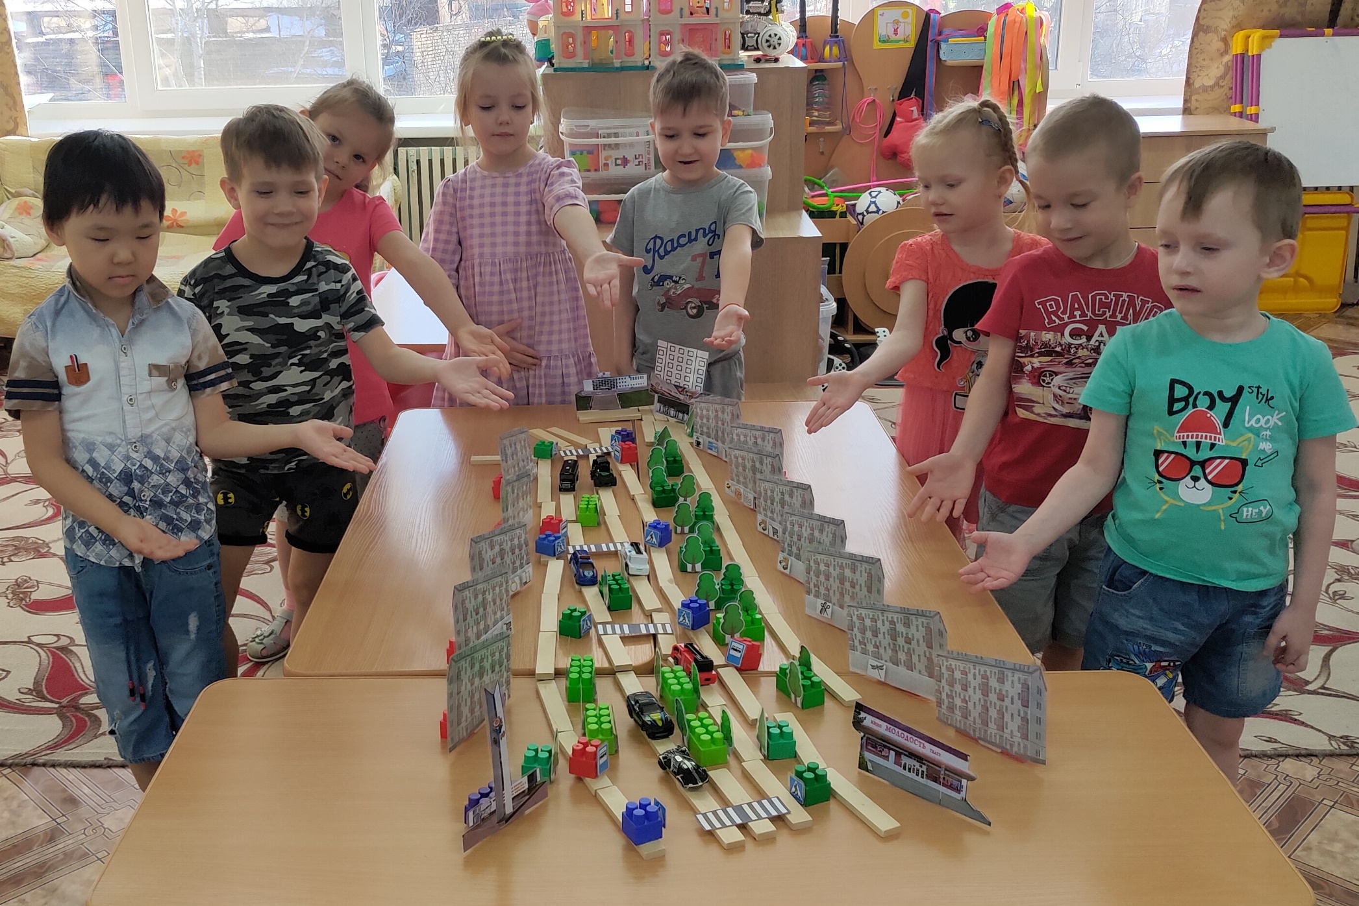
Моделирование Комсомольского проспекта

